Slide 1

Introduction à la cryptologie Stage de seconde
Simon Landry
Lundi 17 juin 2024

Slide 2
Agenda
1
La cryptologie, c’est quoi ?
2
Chiffrement, hachage et signature
3
Attaques sur systèmes embarqués
4
Contremesures
5
Organisation des équipes d’attaques et sécurité chez ST

Slide 3

La cryptologie, c’est quoi ?

Slide 4


La cryptologie, c’est quoi ?
cryptologie
Kruptos = secret
Logos = discours
+
Science du secret
Deux branches
Cryptographie
Cacher un message
Cryptanalyse
Retrouver un message secret

Slide 5
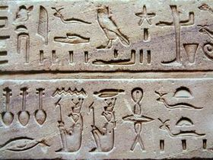
Histoire de la cryptologie
- 4000
Tombe égyptienne
Hiéroglyphes

Slide 6
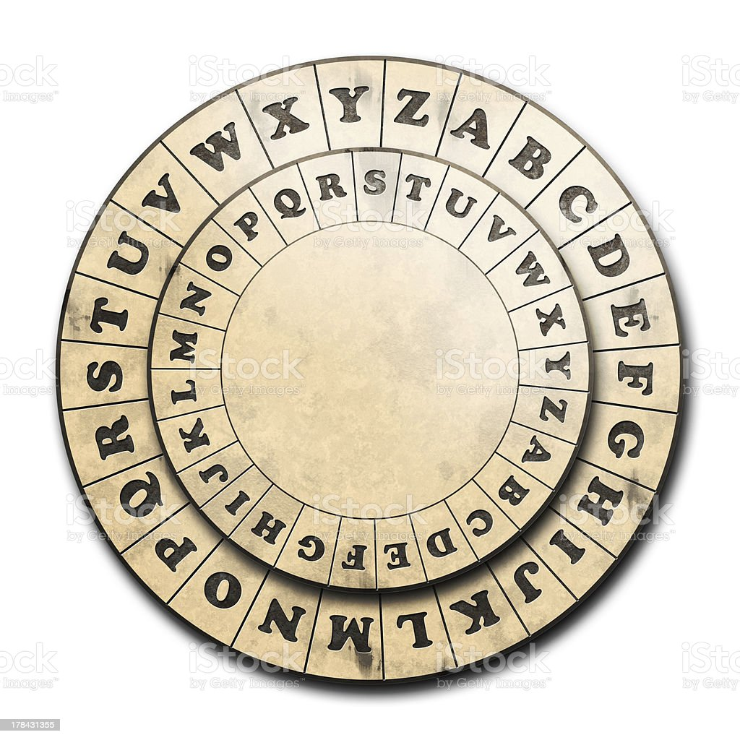
Histoire de la cryptologie
Chiffre de César
Chiffrement par substitution
- 58
- 4000
Tombe égyptienne
Hiéroglyphes

Slide 7

Cryptographie : chiffrement de César
A | B | C | D | E | F | G
S | E | C | U | R | I | T | E
Décalage de 3 positions
Exemple
Clé secrète
D | E | F | G | H | I | J
V | H | F | X | U | L | W | H

Slide 8
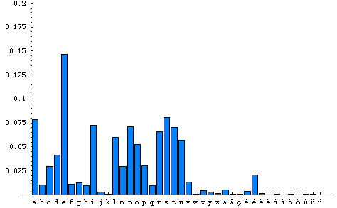
Histoire de la cryptologie
Chiffre de César
Chiffrement par substitution
- 58
- 4000
1412
Tombe égyptienne
Hiéroglyphes
1ère cryptanalyse
Calcul de fréquence des lettres d’un message chiffré

Slide 9
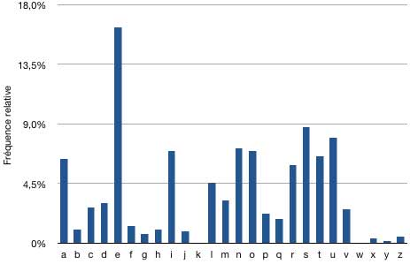
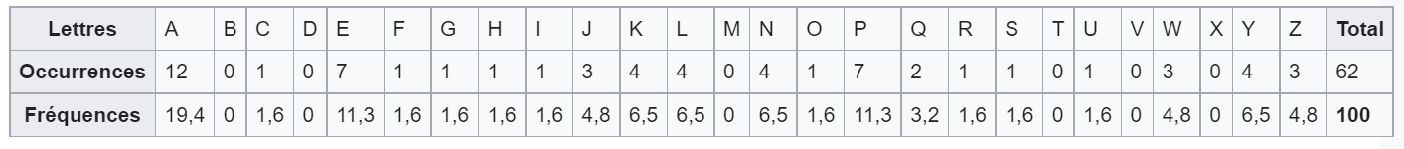
Cryptanalyse : analyse fréquentielle
Segelazew aop qj lnkfap z ajyuyhklazea cnwpqepa aynepa ykklanwperaiajp
On calcule l’occurrence des lettres du texte chiffré et on compare avec celle des lettres de la langue française. Ici la lettre A apparaît le plus donc c’est un E en français, etc…
Dans la langue française, la lettre E apparaît beaucoup plus de fois que les autres lettres
Wikipédia est un projet d'encyclopédie gratuite écrite coopérativement
Notes:
Dans la langue française, le E apparait bcp plus de fois que les autres lettres

Slide 10
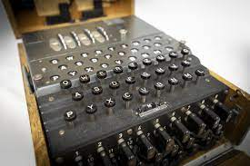
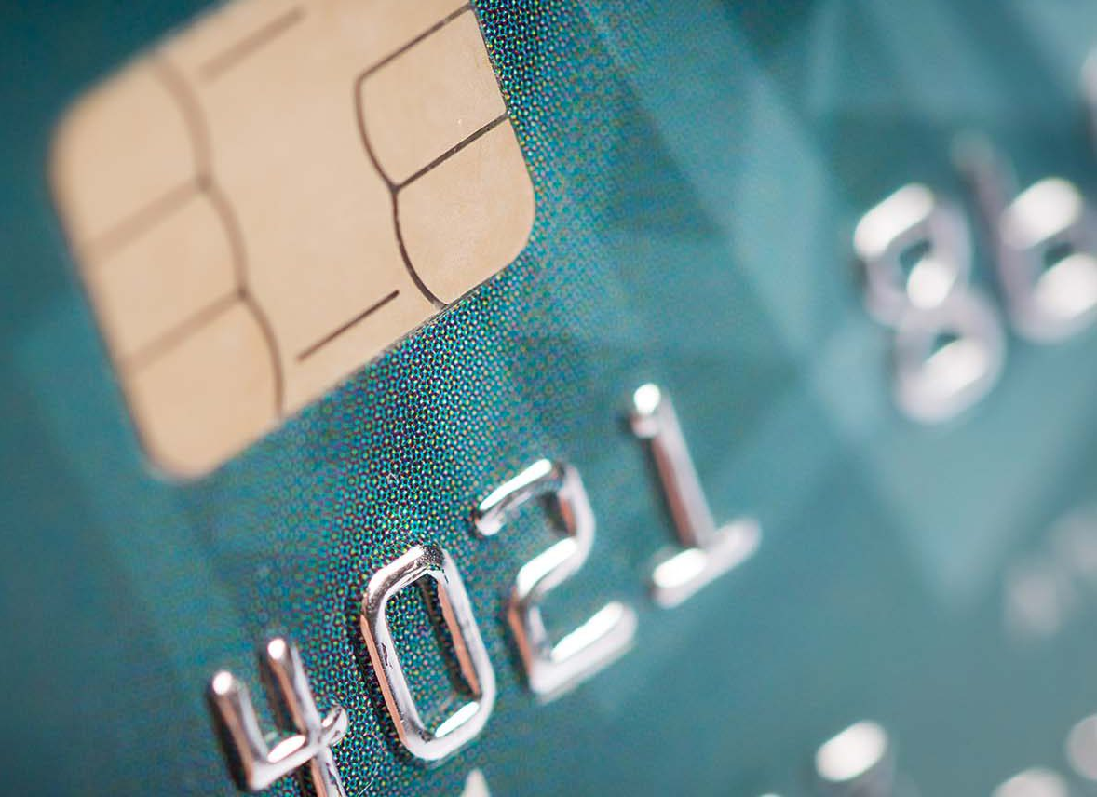
Histoire de la cryptologie
Alan Turing
Cryptanalyse de la machine Enigma pendant la 2nde guerre Mondiale
Chiffre de César
Chiffrement par substitution
- 58
1942
- 4000
1412
1990
Tombe égyptienne
Hiéroglyphes
1ère cryptanalyse
Calcul de fréquence des lettres d’un message chiffré
Marché des cartes à puce

Slide 11






Les cartes à puce dans notre quotidien
Télécommunications (carte à puce SIM)
Système électronique et informatique permettant d’identifier les personnes de façon unique
Enfoui dans des objets usuels → système embarqué
Données « chiffrées » pour se protéger des attaques
Médical (carte à puce vitale)
Transactions (carte bancaire)
Transports (avions, automobiles)
Électroménagers (télévisions, micro-ondes)
→ Quelles propriétés de sécurité ?

Slide 12



Propriétés de sécurité en cryptologie
=
Confidentialité
Intégrité
Authentification
Le message secret n’est pas accessible aux tiers
Le message secret n’est pas modifié
Garantit l’origine du message envoyé
Fonctions de hachage
Signature numérique
Chiffrement

Slide 13

Chiffrement, hachage et signature

Slide 14




1/ Chiffrement symétrique
Confidentialité : le message est non lisible par un tiers
Mission n°1 :
cacherlabombe
Notes:
Informateur/expéditeur : Franky
Espion/destinataire : Twilight
Méchant/attaquant : Yuri

Slide 15

1/ Chiffrement symétrique
Confidentialité : le message est non lisible par un tiers
Algorithme de déchiffrement
Cryptanalyse
Algorithme de chiffrement
Mission n°1 : xè&é”;:!-|kl°
cacherlabombe
Clé secrète
Clé secrète
Sécurité : impossible de retrouver le message à partir du message chiffré sans la clé secrète
Exemples : AES, DES, …
Notes:
Informateur/expéditeur : Franky
Espion/destinataire : Twilight
Méchant/attaquant : Yuri

Slide 16
Avantages & inconvénients du chiffrement symétrique
Avantages
Permet d’utiliser des clés secrètes de petites tailles (moins de 256 bits)
Processus de chiffrement rapide
Inconvénients
Risque qu’une tierce personne intercepte la clé secrète durant la communication
Risque d’échange non-sécurisé de clé entre l’expéditeur du message et le destinataire
Problème de la distribution de clé
Solution : créer une deuxième clé pour déchiffrer avec la cryptographie asymétrique
Notes:
On a besoin d’avoir un canal sûr pour échanger la clé secrète

Slide 17

2/ Chiffrement asymétrique
Algorithme de déchiffrement
Cryptanalyse
Algorithme de chiffrement
Mission n°1 : xè&é”;:!-|kl°
cacherlabombe
Clé publique
Clé secrète
Sécurité : impossible de retrouver le message à partir du message chiffré en connaissant la clé publique mais pas la clé secrète
Exemples : RSA, ElGamal, …
Notes:
Informateur/expéditeur : Franky
Espion/destinataire : Twilight
Méchant/attaquant : Yuri

Slide 18
Avantages & inconvénients du chiffrement asymétrique
Avantages
Permet de contourner le problème de la distribution de clé
Inconvénients
Processus de chiffrement plus lent (clé de 1024 ou 2048 bits)
→ chiffrement hybride possible : une clé secrète est envoyé par chiffrement asymétrique. Une fois connue des 2 parties, elle permet de chiffrer symmétriquement les échanges.

Slide 19
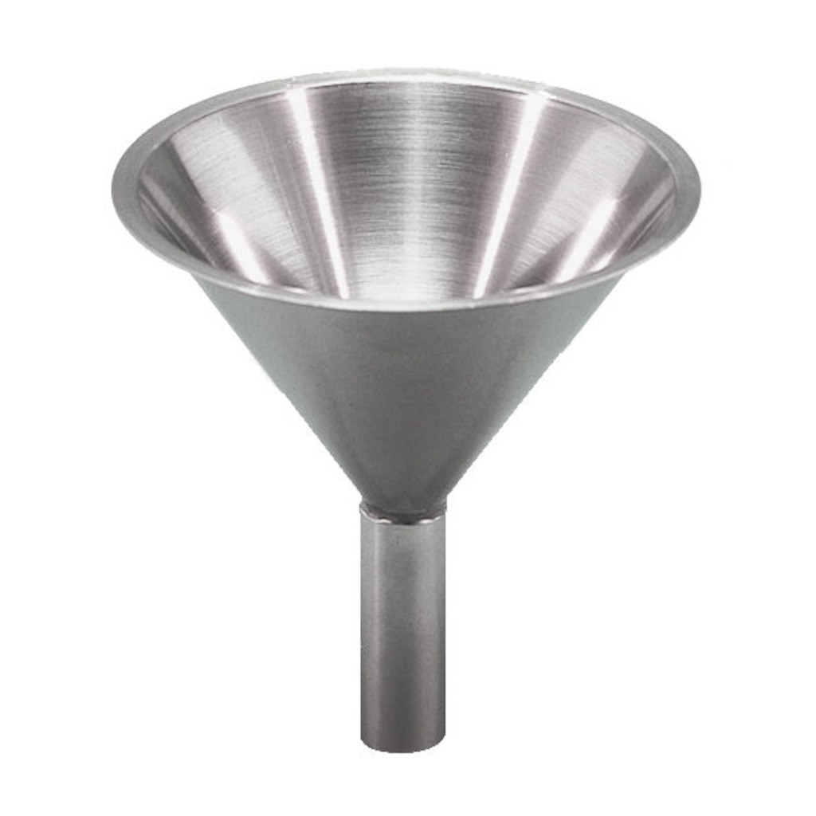




3/ Fonction de hachage – Secure Hash Algorithm (SHA)
Garantit l’intégrité : le message n’a pas été modifié
Associe à un message une empreinte unique verifiable par tous
message
empreinte
Hachage sans clé
Sauvegarde ou synchronization de photos sur le cloud (drive, dropbox,…)
Hachage avec clé
Reconnaissance du mot de passe lors de la connexion à un service
SHA-2
SHA-3

Slide 20

4/ Signature numérique
Garantit l’authenticité : s’assure de l’identité de l’auteur du message
Génère la signature
Vérifie la signature
Clé secrète
Clé publique
Garantit l’émetteur d’un e-mail
S’assurer qu’une information provient d’une source sûre
Notes:
La clé secrète connue que de l’expéditeur, clé publique connue de tous. Signature générée par la clé secrète et clé publique utilisée pour verifier cette signature.

Slide 21

Attaques sur systèmes embarqués

Slide 22



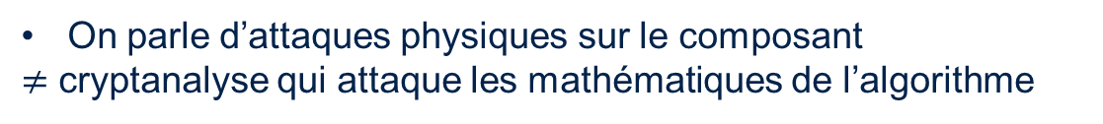
Attaques sur systèmes embarqués
Les systèmes embarqués sont exposés aux attaquants dans un environnement hostile :
Accès illimité au composant
Pas de contrainte de temps
L’attaquant peut attaquer l’implémentation des algorithmes cryptographiques directement
Besoin de sécuriser l’implémentation, pas seulement les algorithmes
L’attaquant exploite les vulnérabilités de l’implémentation
On parle d’attaques physiques sur le composant
$≠$ cryptanalyse qui attaque les mathématiques de l’algorithme

Slide 23
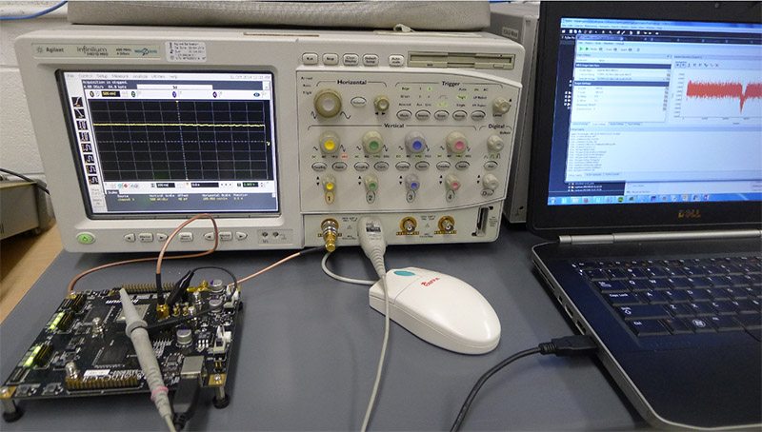
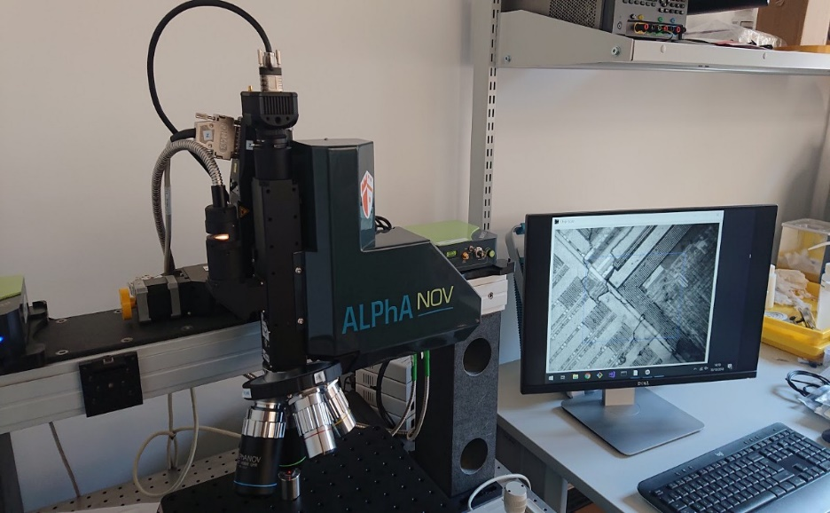
Les types d’attaques physiques
Side-Chanel Analysis (SCA) attacks
Attaques par canaux auxiliaires cachés
Attaques passives
Simple Power Analysis (SPA)
Differential Power Analysis (DPA)
Correlation Power Analysis (CPA)
L’attaquant mesure des grandeurs physiques (consommation de courant électriques, fréquence électro-magnétique, fréquence accoustique, temps,…) qui “fuitent” pendant l’éxecution des calculs sur le composant. Il analyse ensuite statistiquement les données pour retrouver la clé secrète impliquée dans les calculs.
Fault Analysis Attacks
Attaques par fautes
Attaques actives
Differential Fault Analysis (DFA) Collision Fault Analysis (CFA)
injection, temperature, decapsulation, …
L’attaquant perturbe le composant. Il peut injecter une faute au laser et exploiter le résultat “fauté” en le comparant avec le résultat non-fauté pour rerouver la clé secrète.
Notes:
On créé une perturbation dans le circuit électronique et on observe le résultat

Slide 24
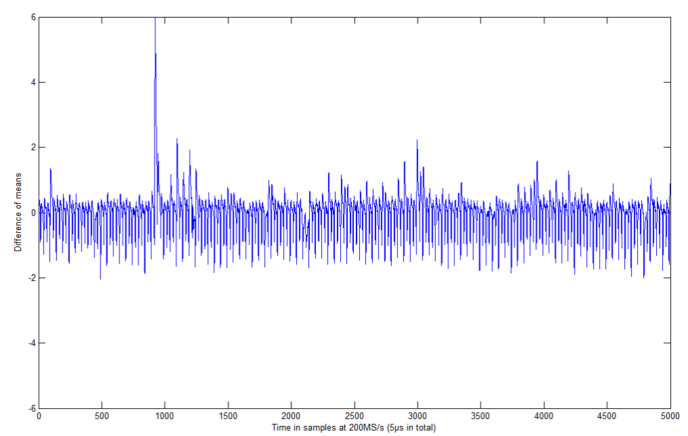
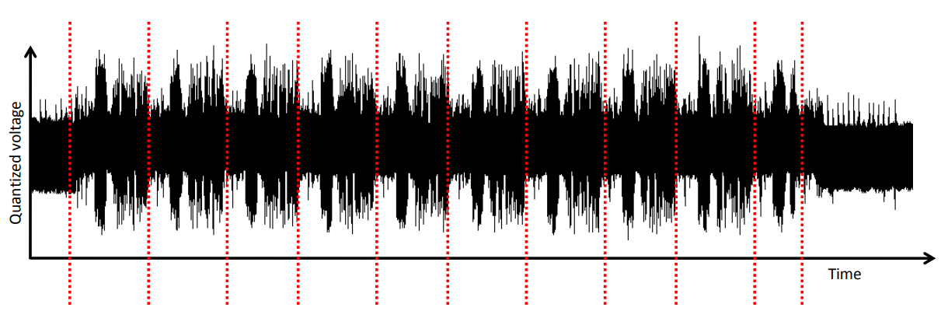
Exemple de résultats d’analyses d’attaque simple/différentielle par analyse de consommation de courant électrique
Simple Power Analysis - Implémentation de l’AES-128
Differential Power Analysis – Trace pour un bon octet de clé de l’AES-128

Slide 25

Contremesures

Slide 26






Contremesures
Masquage des données, partage des données
Déclencher une alarme detection température
Passives
Actives
Attaques physiques
Opérations fausses, mélange d’opérations
Cacher une partie du composant
Notes:
But : casser la dépendance qui existe entre les fuites mesurées et la clé secrète
But : détecter une intrusion et prévenir l’utilisateur, cacher la clé secrète

Slide 27

Organisation des équipes en attaques et sécurité chez ST

Slide 28





Organisation
Silicium measurements
Design specifications + RTL
Flow CDG / TOYLIB
Traces
cdg / toylib
Designers
CSLab
Define the test plan
Check the security with validation plan
Design spec
+ RTL
IPDOS + pedagodic python model (reference)
IPDOS + python model with toggles
Verif
User reference manual
Verification plan (due to EAL6)
Compliance between RTL and IPDOS/python
Architects
Software
IPDOS + Python model
Define the objectives of security
FPGA verification
Reference implementation for the customer (Thales)
Crypto library (Neslib)

Slide 29

Présentation du stage
Simon Landry

Slide 30

Sujet de stage
Bienvenue dans ce nouveau stage orienté cryptologie au sein de l'équipe d'architecture sécurité de l'entreprise STMicroelectronics
Eihqyhqhq ydqfh fhqwur vhqwhqph gh vrxufh guxqjolhu gxh vrxufh gduwqjolhu gh frqwhqwlrq vhuylfh gh wuhvwhqfh vwuhqjwkxpohv
Chiffrement de César
= 3
Analyse fréquentielle
Introduction à la cryptographie
Etude de la résistance d’un algorithme de chiffrement symétrique contre la cryptanalyse

Slide 31
Organisation du stage
Durée | Contenu | Compétences/connaissances acquises
2 jours De lundi matin à mardi après-midi | Présentation cryptologie dans les puces Présentation du stage Papier crayon : chiffrement de César Lire cours python sur Github + tuto Implémenter en python le chiffrement de César et le tester | Comprendre l’environnement de travail – la sécurité dans le monde industriel Notions de cryptologie Bases en python Réflexion algorithmique Mathématiques
2 jours De mercredi matin à jeudi après-midi | Réfléchir à une ou des contre-mesures contre l’attaque par analyse fréquentielle (papier/crayon) Coder et tester sa/ses contre-mesures Bonus: réfléchir à une nouvelle attaque | Réflexion sur un sujet en cryptographie Autonomie
½ jour Vendredi matin | Conclusion – présentation de leurs résultats | Restitution des connaissances

Slide 32
Travaux pratiques

Slide 33
Entraînement – chiffrement de César
Chiffrer le message « TESTONS CE PROGRAMME POUR VOIR S’IL FONCTIONNE BIEN », avec la clé secrète 19
Déchiffrer le message « WDZI ZIOZIYP GZ KMJA V ZXMDO ZI AMVIXVDN » qui a été chiffré avec la clé de chiffrement 21.

Slide 34
Entraînement – analyse fréquentielle
HX LKFL CSSXX CK AK AFBXTC CEXA TXL CTFXL ZK APDDXRX AX TXSASXZF TCMFB A’XMCFM LKGXS !
Aide – fréquence d’apparition des lettres dans un texte français
Compter le nombre de fois où chaque lettre apparaît dans le texte à déchiffrer
Classer ces lettres selon leur fréquence d’apparition dans ce texte
Comparer avec les fréquences l’apparition des lettres dans un texte de la langue.
Ordre final :

Slide 35
Annexes - algorithmes AES & RSA - histoire des fonctions de hachages (SHA)

Slide 36
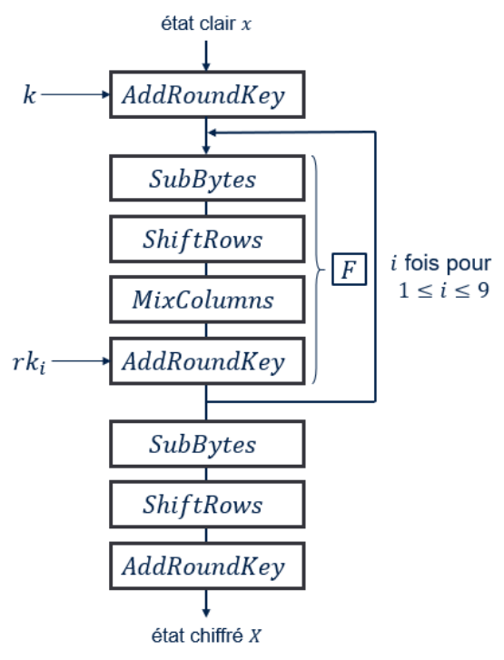
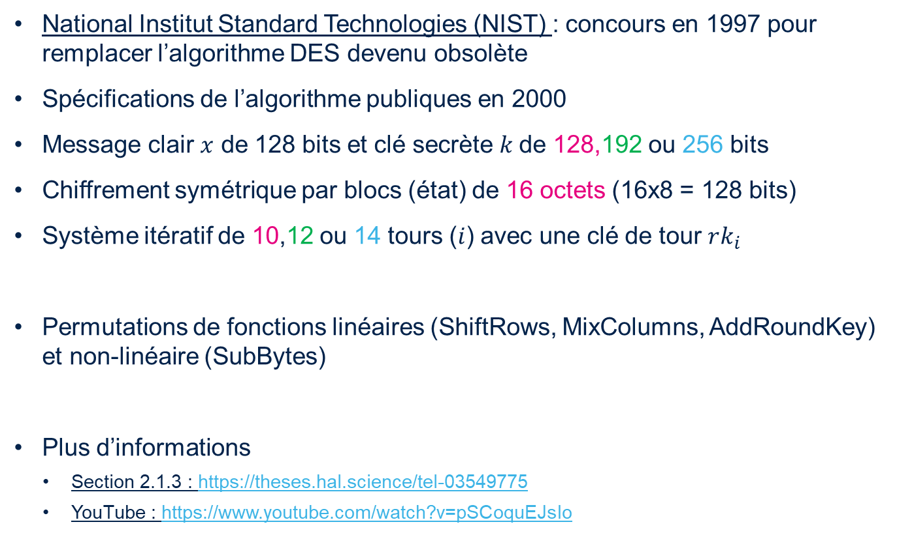
Advanced Encryption Standard (AES)
National Institut Standard Technologies (NIST) : concours en 1997 pour remplacer l’algorithme DES devenu obsolète
Spécifications de l’algorithme publiques en 2000
Message clair $x$ de 128 bits et clé secrète $k$de 128,192 ou 256 bits
Chiffrement symétrique par blocs (état) de 16 octets (16x8 = 128 bits)
Système itératif de 10,12 ou 14 tours ($i$) avec une clé de tour $rk_{i}$
Permutations de fonctions linéaires (ShiftRows, MixColumns, AddRoundKey) et non-linéaire (SubBytes)
Plus d’informations
Section 2.1.3 : https://theses.hal.science/tel-03549775
YouTube : https://www.youtube.com/watch?v=pSCoquEJsIo

Slide 37
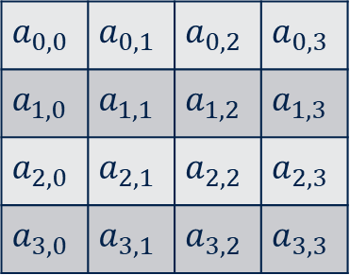


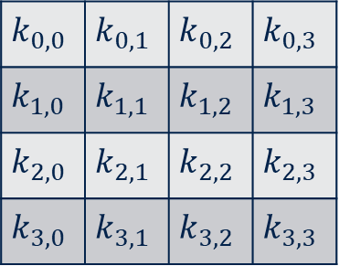

AES - AddRoundKey
$$a_{0,0}$$ | $$a_{0,1}$$ | $$a_{0,2}$$ | $$a_{0,3}$$
$$a_{1,0}$$ | $$a_{1,1}$$ | $$a_{1,2}$$ | $$a_{1,3}$$
$$a_{2,0}$$ | $$a_{2,1}$$ | $$a_{2,2}$$ | $$a_{2,3}$$
$$a_{3,0}$$ | $$a_{3,1}$$ | $$a_{3,2}$$ | $$a_{3,3}$$
$$k_{0,0}$$ | $$k_{0,1}$$ | $$k_{0,2}$$ | $$k_{0,3}$$
$$k_{1,0}$$ | $$k_{1,1}$$ | $$k_{1,2}$$ | $$k_{1,3}$$
$$k_{2,0}$$ | $$k_{2,1}$$ | $$k_{2,2}$$ | $$k_{2,3}$$
$$k_{3,0}$$ | $$k_{3,1}$$ | $$k_{3,2}$$ | $$k_{3,3}$$
$$⊕$$
État $x$
Clé $k$ ou $rk$

Slide 38
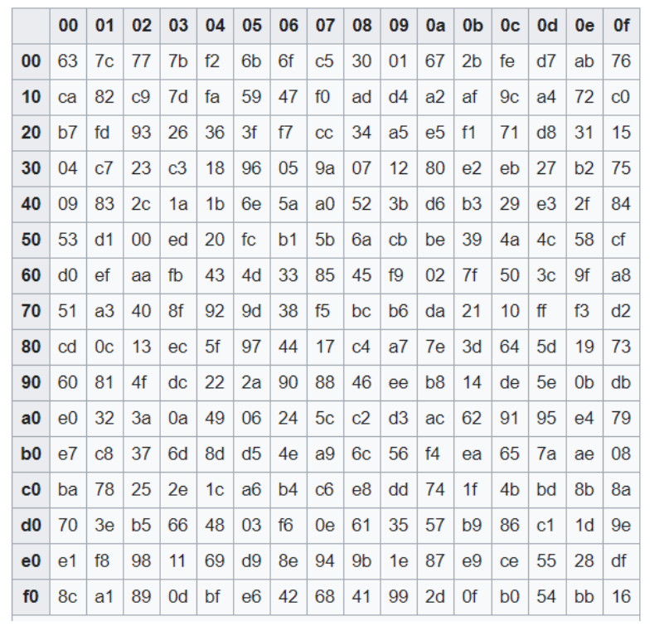
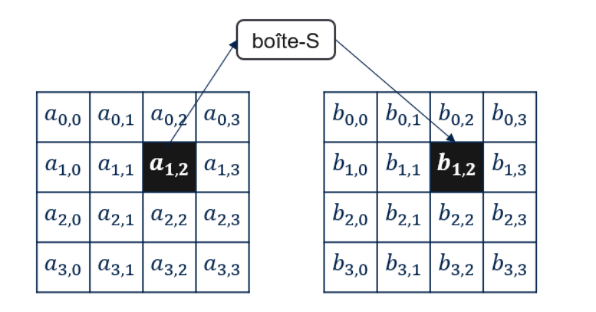
AES - SubBytes
confusion
boîte-S
Notes:
Confusion : volonté de rendre la relation entre la clé de chiffrement et le texte chiffré la plus complexe possible diffusion : redondance statistique dans un texte en clair est dissipée dans les statistiques du texte chiffré

Slide 39
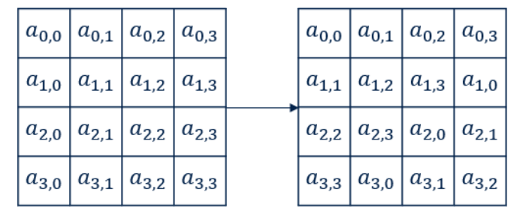
AES - ShiftRows
diffusion
Notes:
Confusion : volonté de rendre la relation entre la clé de chiffrement et le texte chiffré la plus complexe possible diffusion : redondance statistique dans un texte en clair est dissipée dans les statistiques du texte chiffré

Slide 40
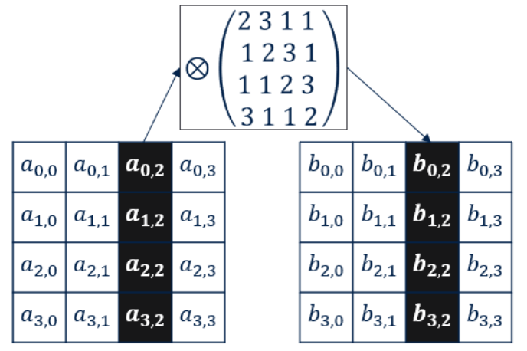
AES - MixColumns
diffusion
Notes:
Confusion : volonté de rendre la relation entre la clé de chiffrement et le texte chiffré la plus complexe possible diffusion : redondance statistique dans un texte en clair est dissipée dans les statistiques du texte chiffré

Slide 41
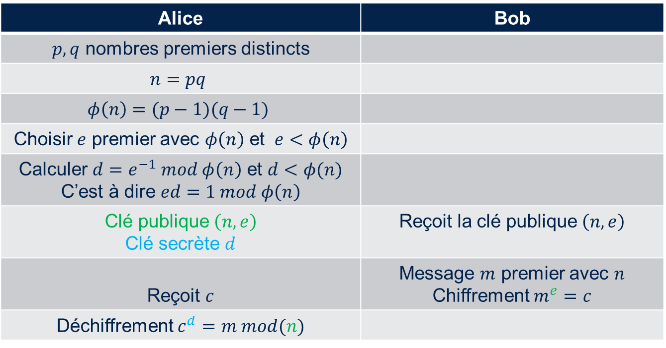
Chiffrement RSA – (1983) Ronald Rivest, Adi Shamir et Leonard Adleman
Alice | Bob
$p,q$ nombres premiers distincts
$$n=pq$$
$$φ\left(n\right)=(p−1)(q−1)$$
Choisir $e$ premier avec $φ\left(n\right)$ et $e<φ\left(n\right)$
Calculer $d=e^{−1} mod φ\left(n\right)$ et $d<φ(n)$ C’est à dire $ed=1 mod φ\left(n\right)$
Clé publique $\left(n,e\right)$ Clé secrète $d$ | Reçoit la clé publique $\left(n,e\right)$
Reçoit $c$ | Message $m$ premier avec $n$ Chiffrement $m^{e}=c$
Déchiffrement $c^{d}=m mod(n)$
$c^{d}={ m}^{ed}=m^{1+kφ\left(n\right)}= m×m^{kφ\left(n\right)}=m mod(n)$ car $pgcd(m,n$) = 1 → $m^{φ(n)}=1 mod(n)$
Notes:
Transactions bancaires, RSA repose sur la difficulté de factoriser un nombre premier (donc de retrouver p et q)
Si on a p et q on peut calculer \phi(n) qui permet de calculer la clé secrète d

Slide 42
Chiffrement RSA – (1983) Ronald Rivest, Adi Shamir et Leonard Adleman
Alice | Bob
$p,q$ nombres premiers distincts
$$n=pq$$
$$φ\left(n\right)=(p−1)(q−1)$$
Choisir $e$ premier avec $φ\left(n\right)$ et $e<φ\left(n\right)$
Calculer $d=e^{−1} mod φ\left(n\right)$ et $d<φ(n)$ C’est à dire $ed=1 mod φ\left(n\right)$
Clé publique $\left(n,e\right)$ Clé secrète $d$ | Reçoit la clé publique $\left(n,e\right)$
Reçoit $c$ | Message $m$ premier avec $n$ Chiffrement $m^{e}=c$
Déchiffrement $c^{d}=m mod(n)$
$c^{d}={ m}^{ed}=m^{1+kφ\left(n\right)}= m×m^{kφ\left(n\right)}=m mod(n)$ car $pgcd(m,n$) = 1 → $m^{φ(n)}=1 mod(n)$
Notes:
Transactions bancaires, RSA repose sur la difficulté de factoriser un nombre premier (donc de retrouver p et q)
Si on a p et q on peut calculer \phi(n) qui permet de calculer la clé secrète d

Slide 43
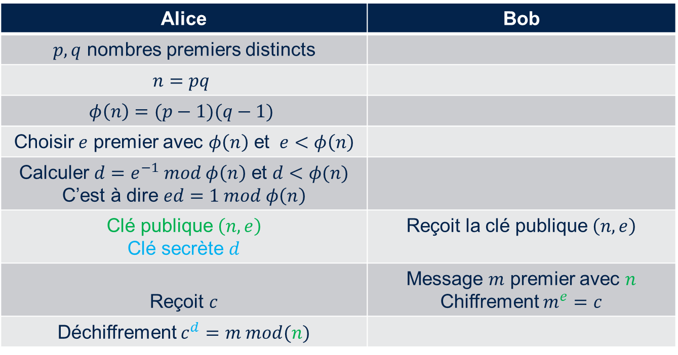
Chiffrement RSA – (1983) Ronald Rivest, Adi Shamir et Leonard Adleman
Alice | Bob
$p,q$ nombres premiers distincts
$$n=pq$$
$$φ\left(n\right)=(p−1)(q−1)$$
Choisir $e$ premier avec $φ\left(n\right)$ et $e<φ\left(n\right)$
Calculer $d=e^{−1} mod φ\left(n\right)$ et $d<φ(n)$ C’est à dire $ed=1 mod φ\left(n\right)$
Clé publique $\left(n,e\right)$ Clé secrète $d$ | Reçoit la clé publique $\left(n,e\right)$
Reçoit $c$ | Message $m$ premier avec $n$ Chiffrement $m^{e}=c$
Déchiffrement $c^{d}=m mod(n)$
$c^{d}={ m}^{ed}=m^{1+kφ\left(n\right)}= m×m^{kφ\left(n\right)}=m mod(n)$ car $pgcd(m,n$) = 1 → $m^{φ(n)}=1 mod(n)$
Notes:
Transactions bancaires, RSA repose sur la difficulté de factoriser un nombre premier (donc de retrouver p et q)
Si on a p et q on peut calculer \phi(n) qui permet de calculer la clé secrète d

Slide 44



History of SHAs
disqualified
1993
1995
2001
2006
2012
2015
Future
SHA-0
SHA-2
Keccak Team
We’ll see
NSA
Digest of 160 bits
Collisions found
NIST same model than SHA-0 & SHA-1
SHA-2 functions specified in FIPS 180-4 (2012)
Digest of 224, 256, 384, 512 bits
No collision found
Guido Bertoni, Joan Daemen, Michaël Peeters, Gilles Van Assche
Winner of the competition: Keccak algorithm
SHA-1
NIST competition
SHA-3
NSA
Digest of 160 bit
Collisions found
Look for a new Secure Hash Algorithm as an alternative to SHA-2, based on another structure
NIST defines a new hashing standard additional to SHA-2
SHA-3 is an instance of Keccak
Notes:
Le SHA-1 est le successeur du SHA-0 qui a été rapidement mis de côté pour des raisons de sécurité insuffisante. Le SHA-0 était légitimement soupçonné de contenir des failles qui permettraient d'aboutir rapidement à des collisions. LE SHA2 est basé sur la même structure (Merkle-Damgård) que le SHA0 et le SHA1.
Le NIST (agence qui définit les standards) a lancé une compétition pour trouver un nouveau algorithme de hachage, basé sur une autre structure cryptographique que les précédents. L’algorithme appelé KECCAK a gagné en 2012. Il est basé sur une structure éponge avec des permutations. En 2015 le NIST a seulement changé la règle de padding de KECCAK pour créer le nouveau SHA3. (si question: En conséquence, KECCAK et SHA3 ne produisent pas le même condensat/digest.)

Slide 45
Solutions travaux pratiques

Slide 46
Solution – chiffrement de César
Chiffrer le message « TESTONS CE PROGRAMME POUR VOIR S’IL FONCTIONNE BIEN », avec la clé secrète 19
Solution : MXLMHGL VX IKHZKTFFX IHNK OHBK L’BE YHGVMBHGGX UBXG
Déchiffrer le message « WDZI ZIOZIYP GZ KMJA V ZXMDO ZI AMVIXVDN » qui a été chiffré avec la clé de chiffrement 21.
Solution : BIEN ENTENDU LE PROF A ECRIT EN FRANCAIS

Slide 47
Solution – analyse fréquentielle
E A I S T N R U L O D M P C V Q G B F J H Z X Y K W (langue française)
X C F L M B S K D P Z T G A E O R W Q H Y J U I N V (correspondance par occurrences)
HX LKFL CSSXX CK AK AFBXTC CEXA TXL CTFXL ZK APDDXRX AX TXSASXZF TCMFB A’XMCFM LKGXS (message chiffré)
JE SUIS ALLEE AU CINEMA AVEC MES AMIES DU COLLEGE CE MERCREDI MATIN C’ETAIT SUPER (message déchiffré)

